Slide 1
C# BIM Istutuslaatikko
Tuomas Numminen

Slide 2
Koordinaattien määrittely
Oikean käden koordinaatisto
Puutavaran x-pituus on pituus
Puutavaran y-pituus on leveys
Puutavaran z-pituus on paksuus

Slide 3
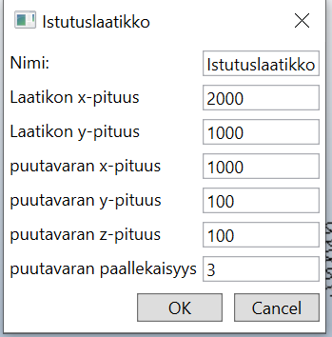
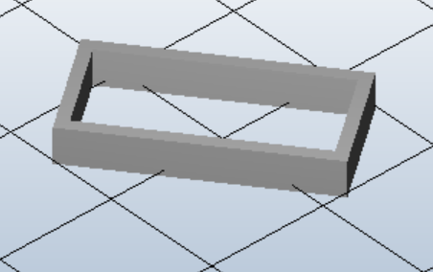
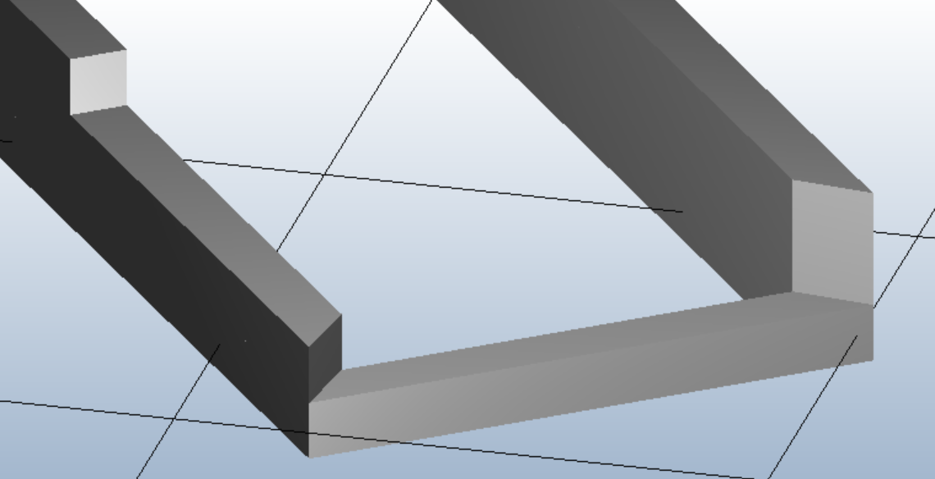

Slide 4
Luokkia
Member3D
Istutuslaatikko
IstutuslaatikkoViewDialog
Planecut
.Net 6 matriisiseihin liittyviä luokkia

Slide 5
Loopit
For looppeja
Toisteista koodia

